Slide 1

Les diplômés de 2003
Claude Ratard - Vélizy

Slide 2
Objectifs
Connaître la situation de nos étudiants quelques mois après l’obtention du DUT informatique.
Disposer de quelques éléments statistiques : poursuites d ’études, salaires, contrats de travail, … .

Slide 3


Conditions de l ’enquête
Questionnaires distribués en octobre.
00 départements ont répondu.
0000 questionnaires ont été exploités.

Slide 4
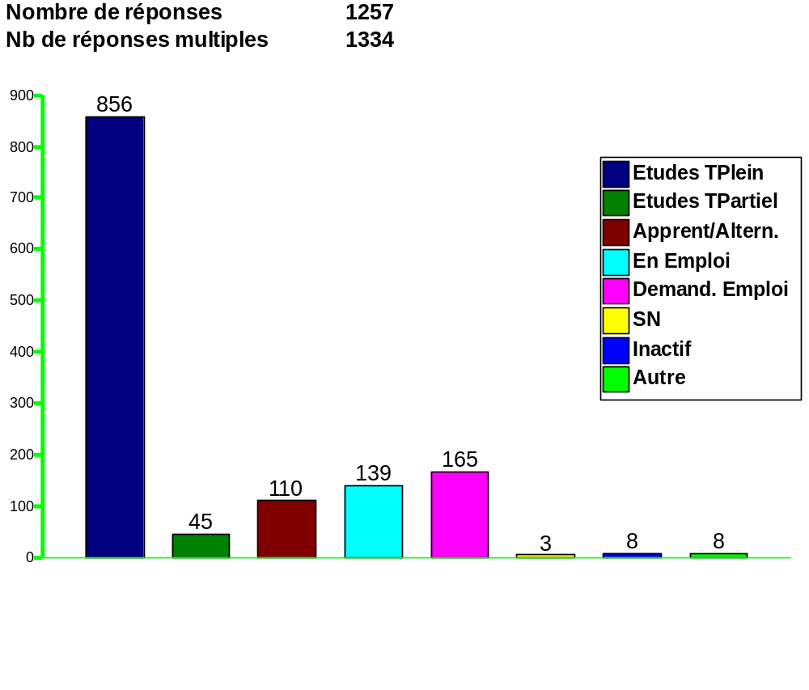
Situation actuelle de nos étudiants
Question 1

Slide 5
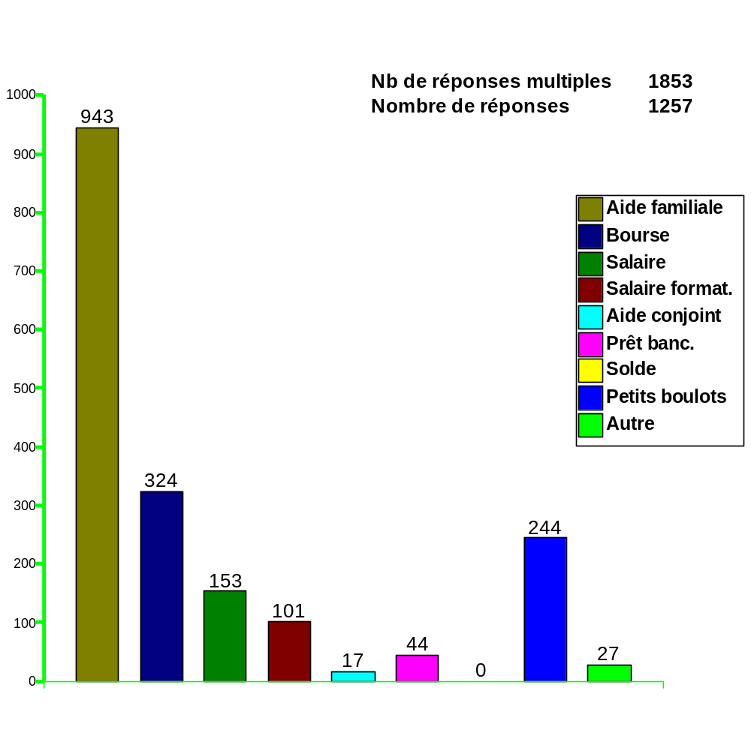
Ressources
Question 2

Slide 6
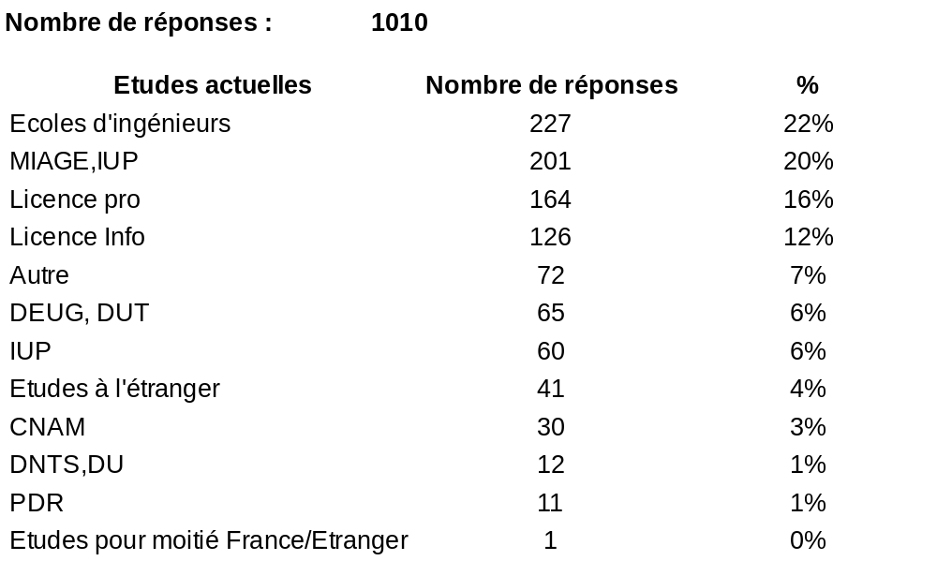
Poursuites d'études
Question 3b

Slide 7
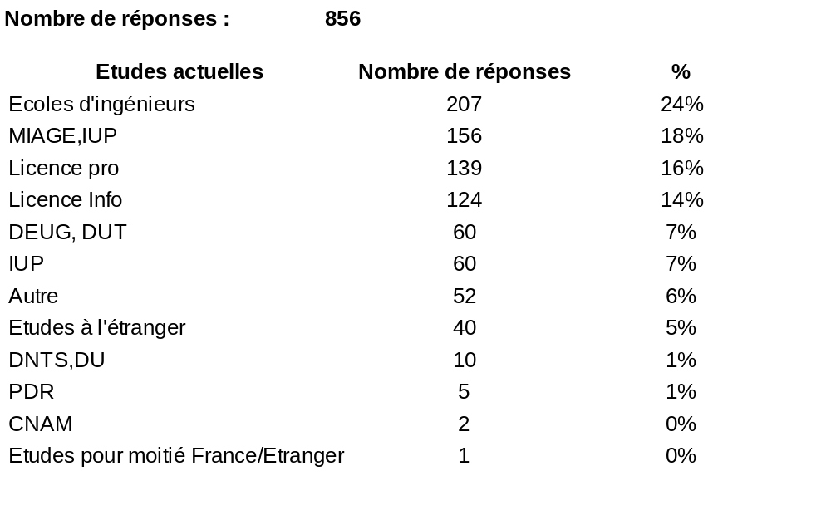
Poursuites d'études (à temps plein)
Question 3b Plein

Slide 8
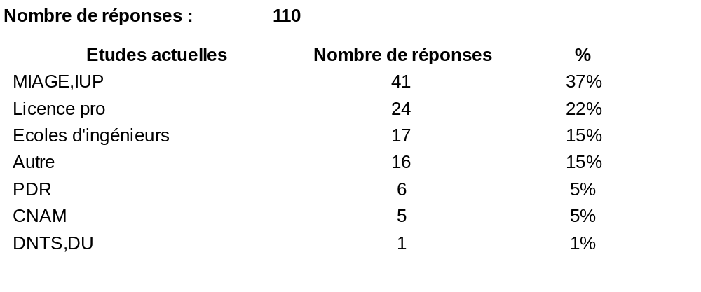
Poursuites d'études (alternance)
Question 3b Alter

Slide 9
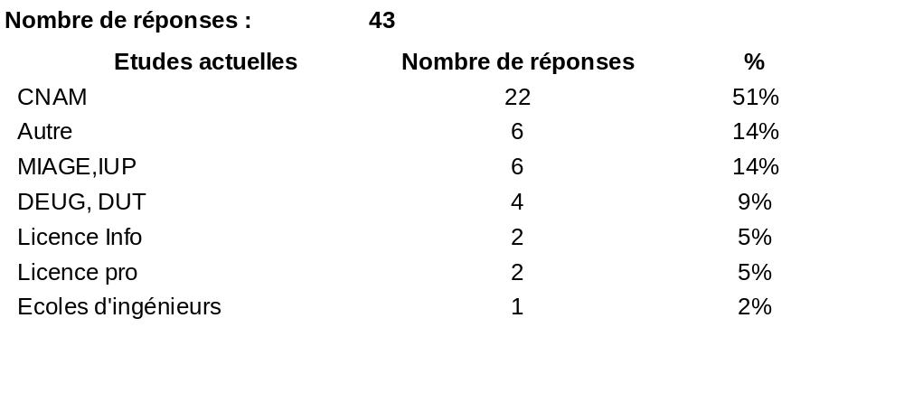
Poursuites d'études
Les salariés (hors apprentissage) ou
les demandeurs d’emploi qui
poursuivent des études sont
principalement inscrits au CNAM.
Question 3bSalar

Slide 10
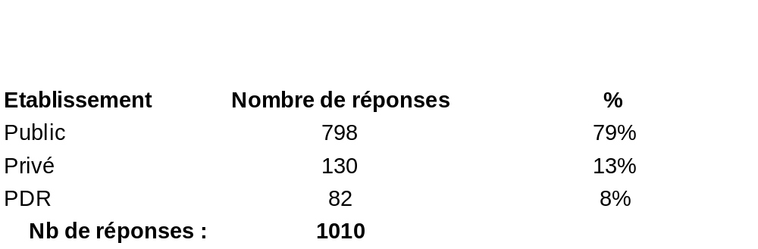
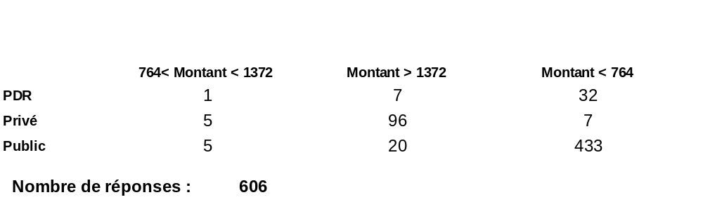
Poursuites d'études
Nature de l’établissement
Montants des droits (en euros)
Question 3c

Slide 11
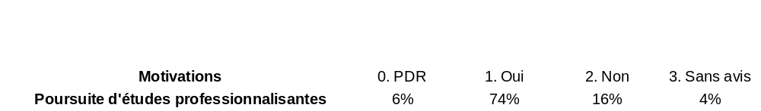





Poursuites d'études : la motivation
Question 4

Slide 12
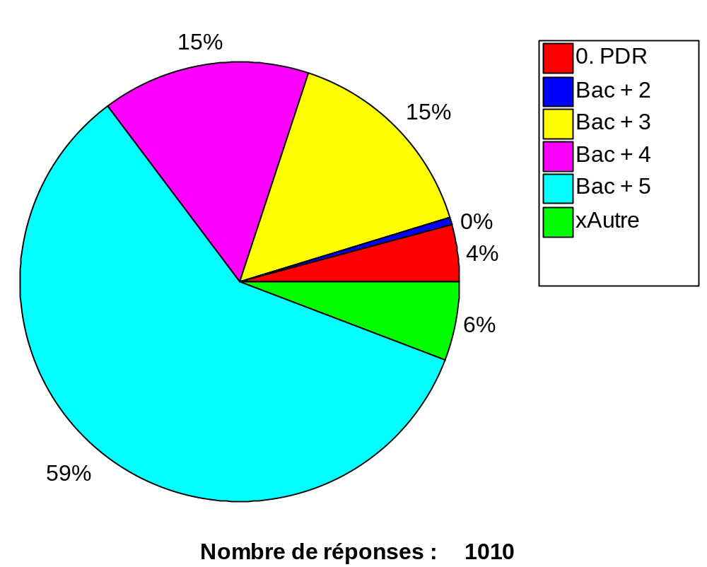
Poursuites d'études : Le niveau envisagé
Question 5

Slide 13
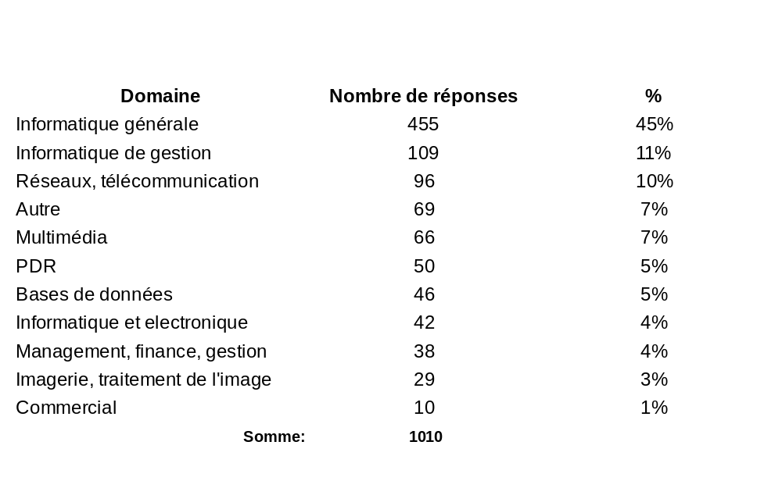
Poursuites d'études : le domaine
Question 6

Slide 14
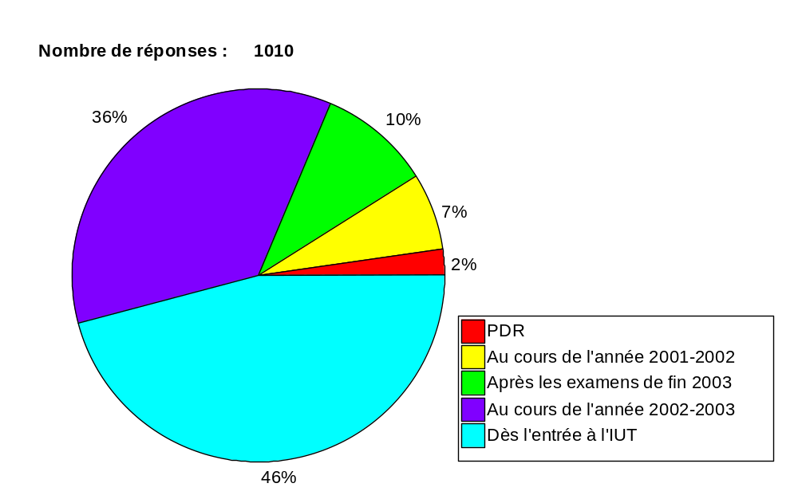
Poursuites d'études : la prise de décision
Question 7

Slide 15
Poursuites d'études : l'admission
70% des étudiants connaissent leur résultat
d ’admission fin juillet (95% fin septembre).
Question 8 (929 réponses exploitables)
75% des candidats déclarent des candidatures
multiples;parmi ceux-ci, 55% annoncent un nombre
de résultats positifs supérieur au nombre de leurs
résultats négatifs.
Question 9 (973 réponses exploitables)

Slide 16
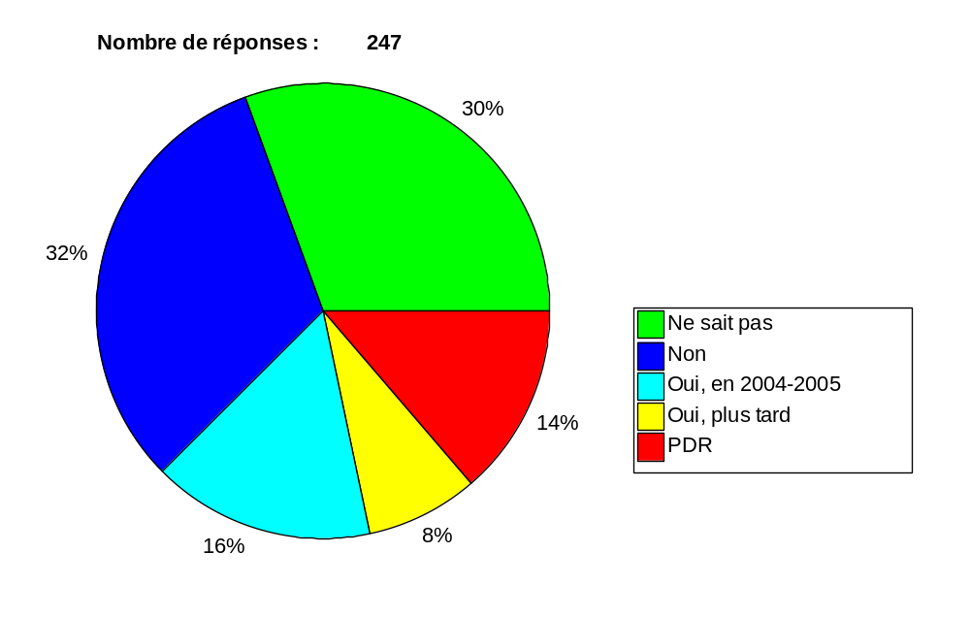
La reprise des études
Question 10

Slide 17
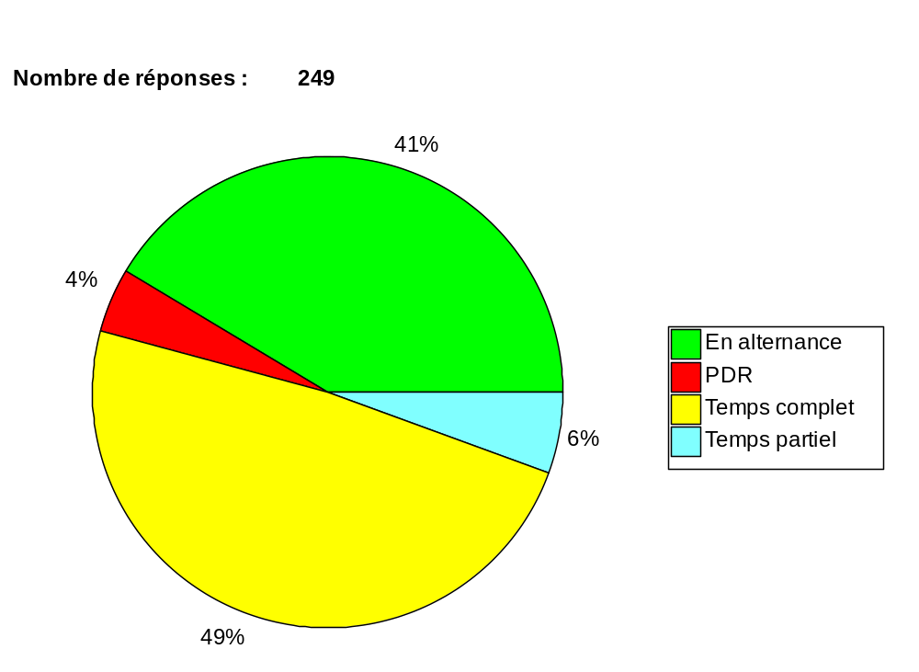
Les salariés : le temps de travail
Question 11a

Slide 18
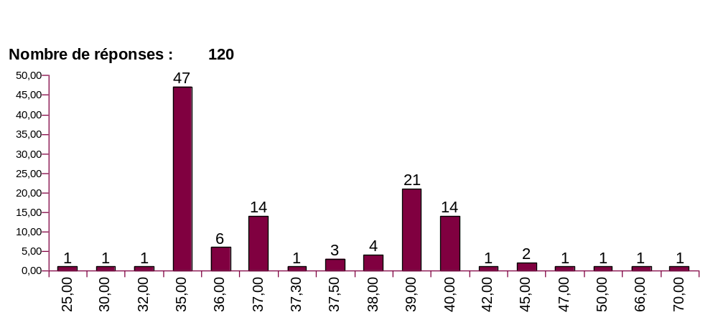
Les salariés : l'horaire hebdomadaire
(Temps complet)
Question 11b

Slide 19
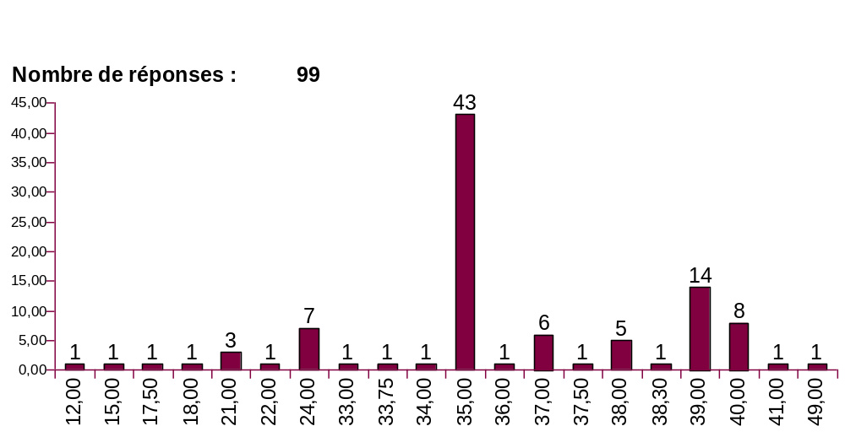
Les salariés : l'horaire hebdomadaire
(Alternance)
Question 11bAlter

Slide 20
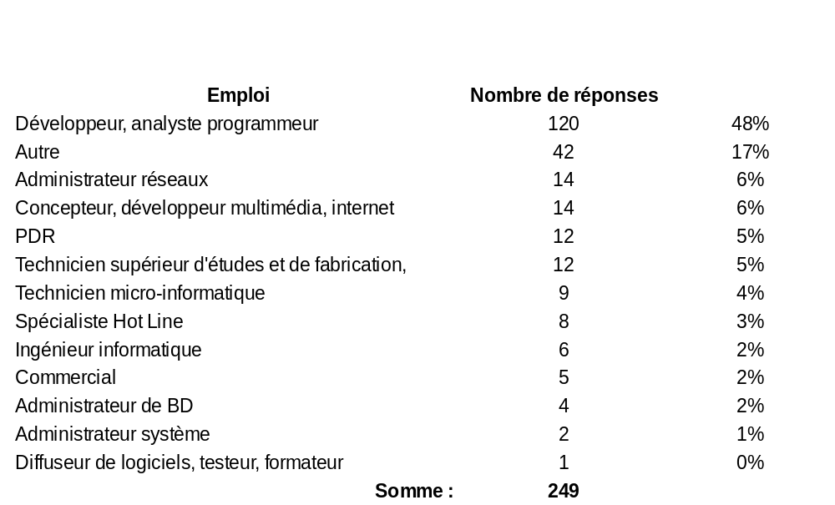
Les salariés : l'emploi occupé
Question 12

Slide 21
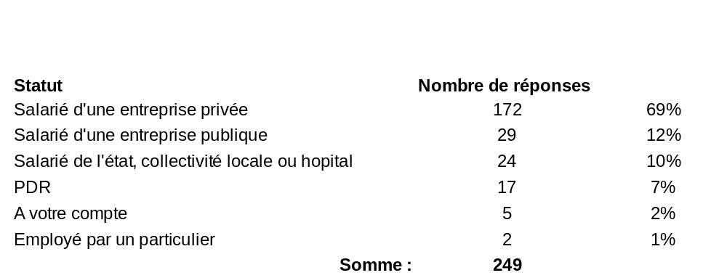
Les salariés : le type d'entreprise
Question 13

Slide 22
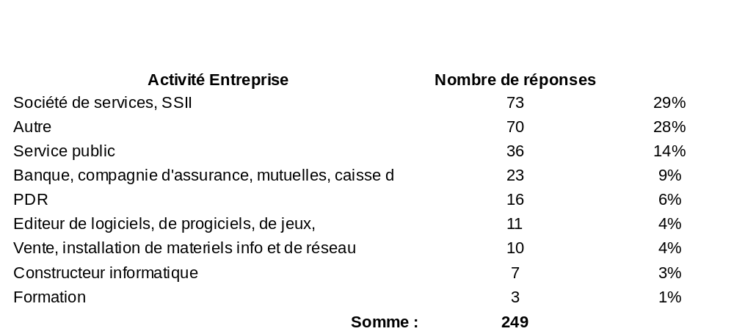
Les salariés : l'activité de l'entreprise
Question 14

Slide 23
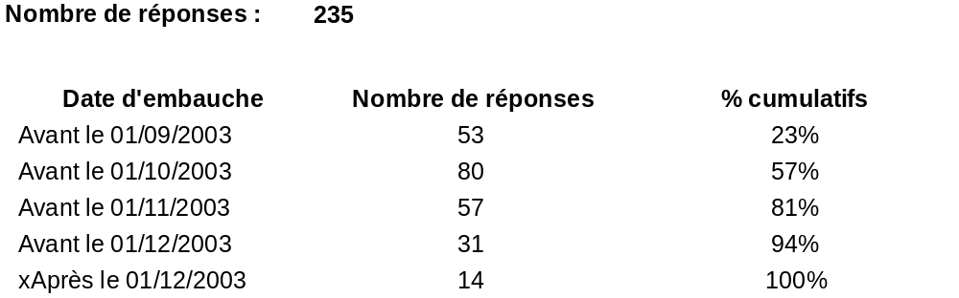
Les salariés : la date d’embauche
Question 16

Slide 24
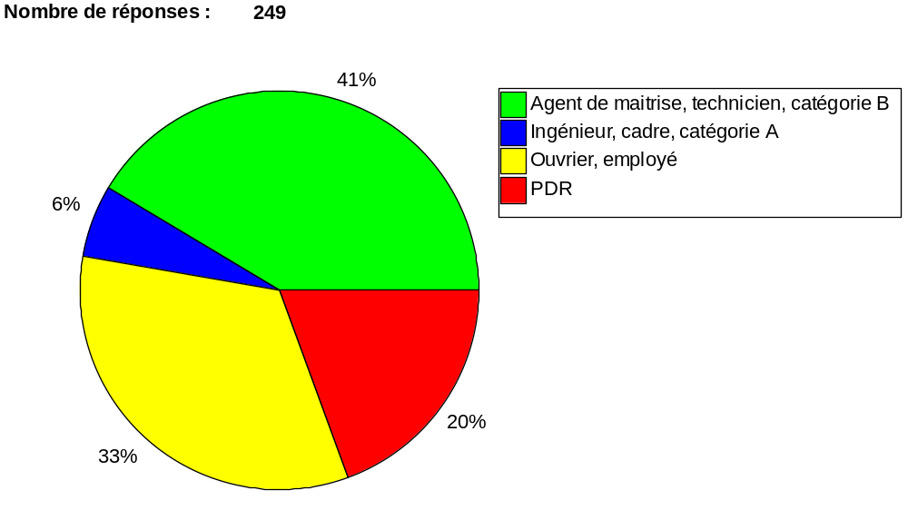
Les salariés : le statut
Question 17a

Slide 25
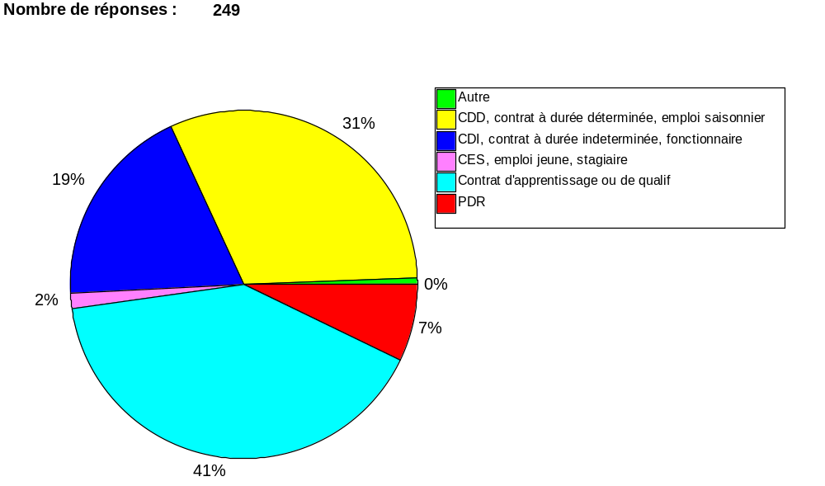
Les salariés : le contrat
Question 17b

Slide 26
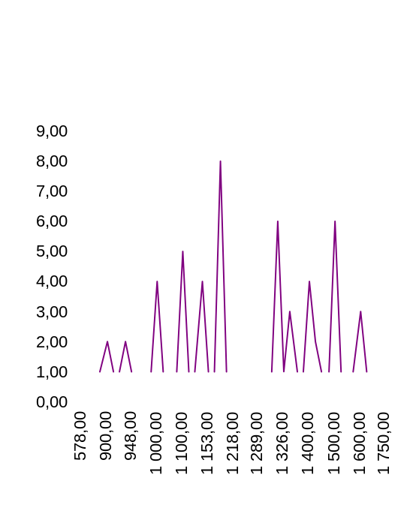
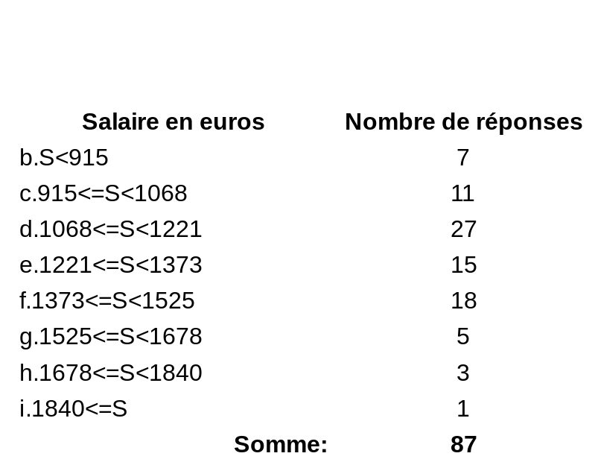

Les salariés : la rémunération
(Temps complet,
hors alternance et qualification)
Question 17c

Slide 27
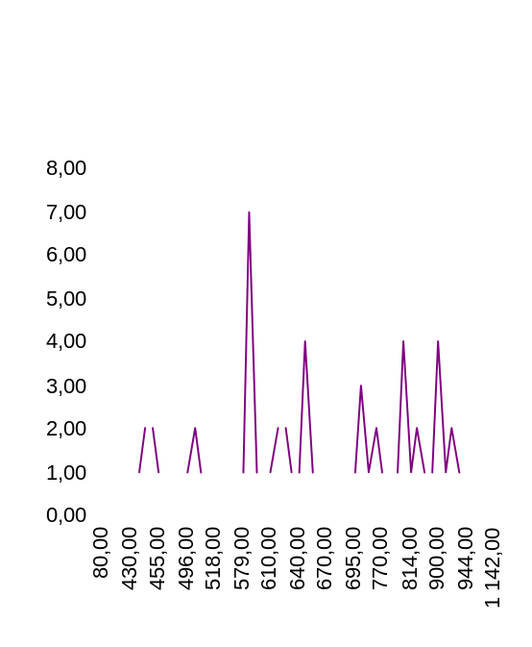
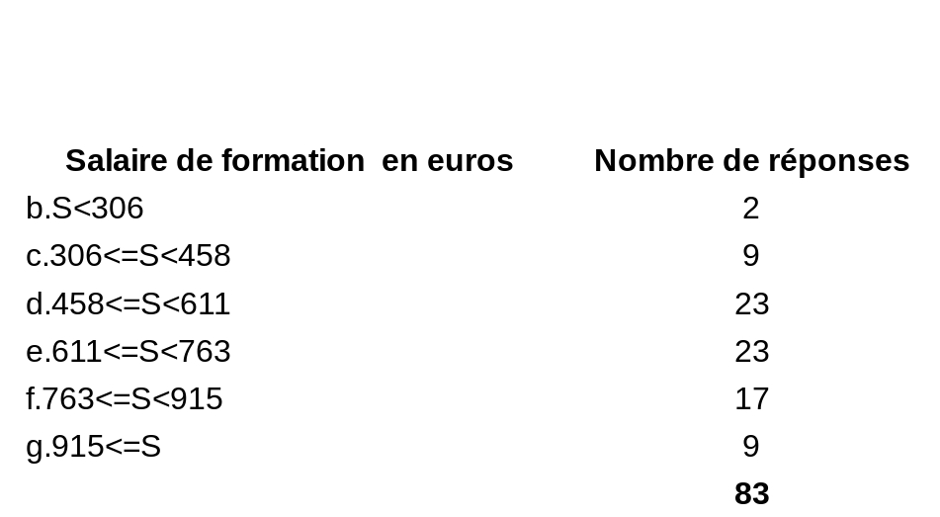

Les salariés : la rémunération
(Alternance)
Question 17cAlter

Slide 28
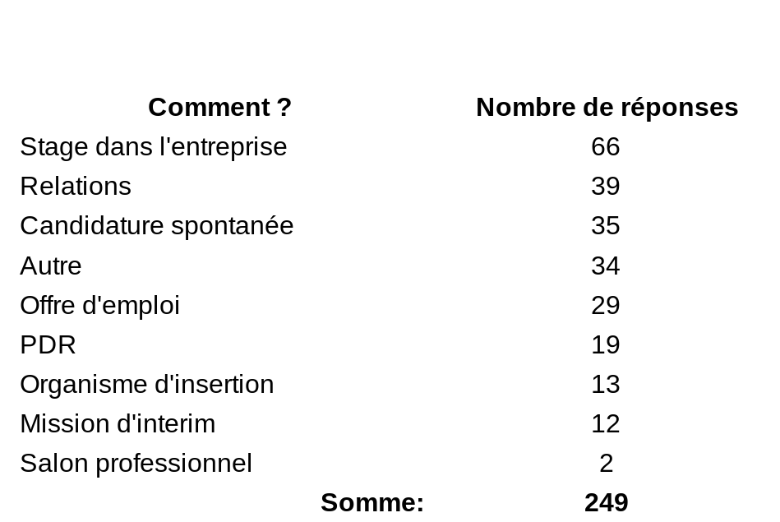
Les salariés : la recherche d’emploi
Question 18

Slide 29
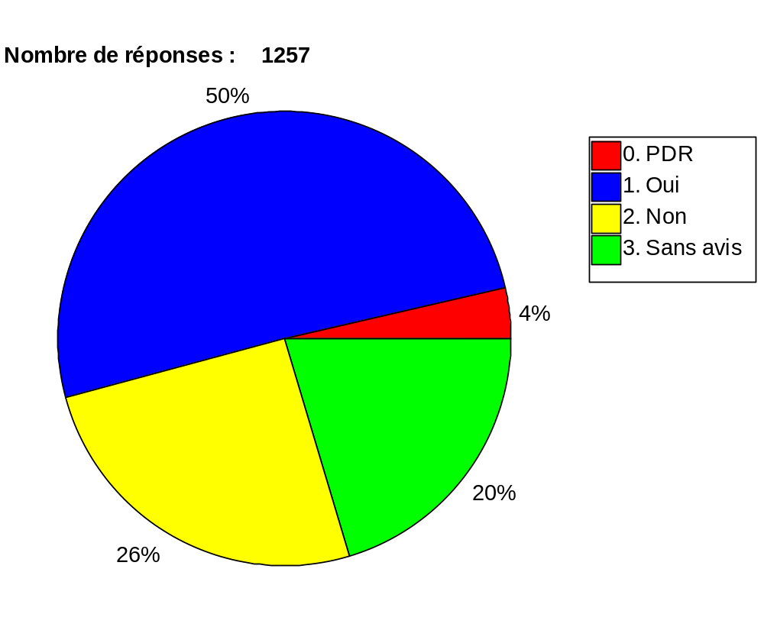
Le stage incite-t-il à poursuivre les études ?
Question 21a

Slide 30
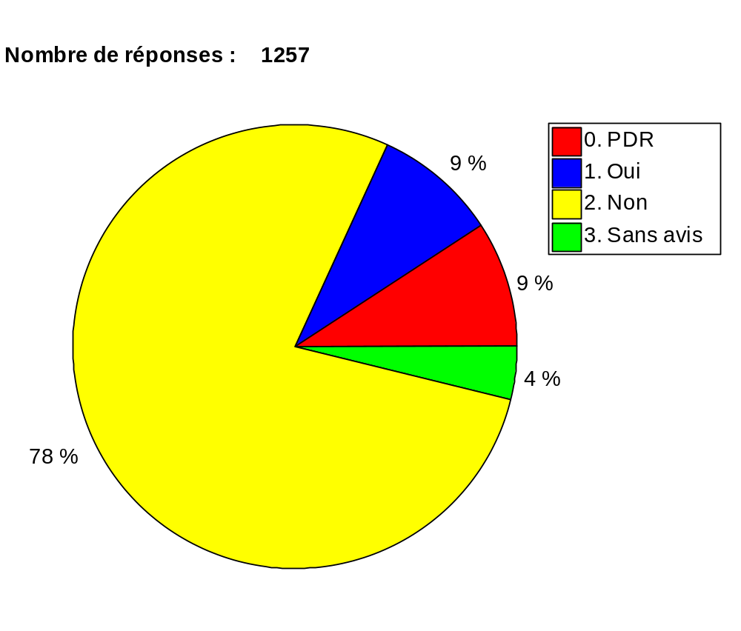
Le stage débouche-t-il sur une embauche ?
Question 21b

Slide 31
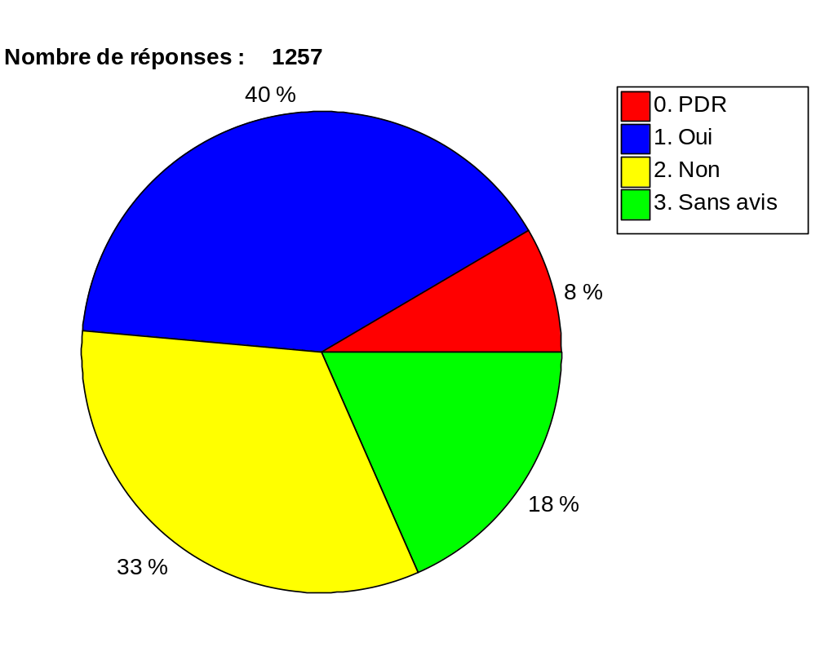
Le stage a-t-il permis de vous orienter ?
Question 21c

Slide 32
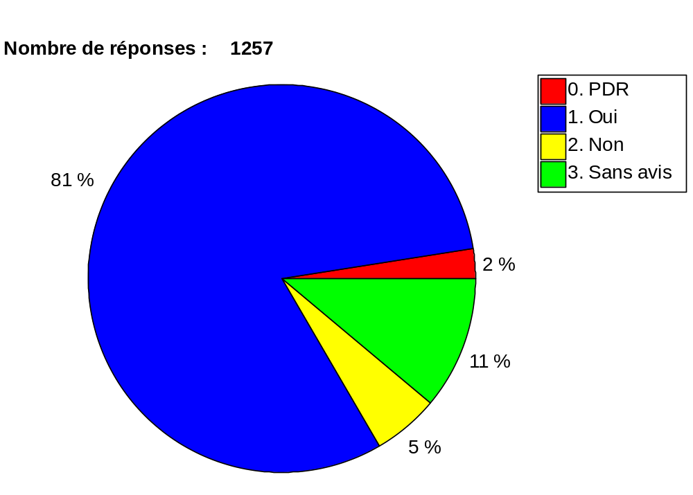
Exercerez-vous plus tard une profession dans l’informatique ?
Question 22

Slide 33
Quelques comparaisons …

Slide 34
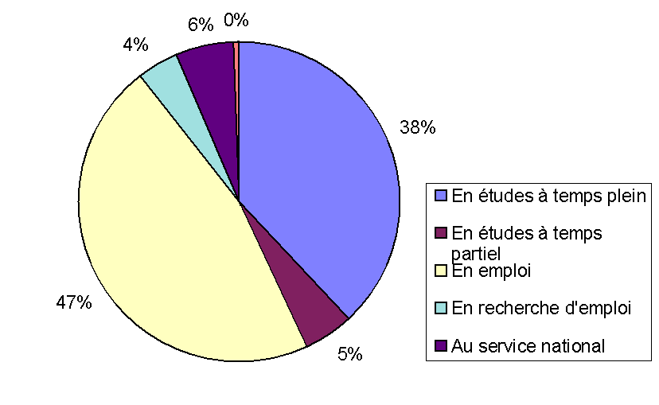
Situation 1998
Question 1

Slide 35

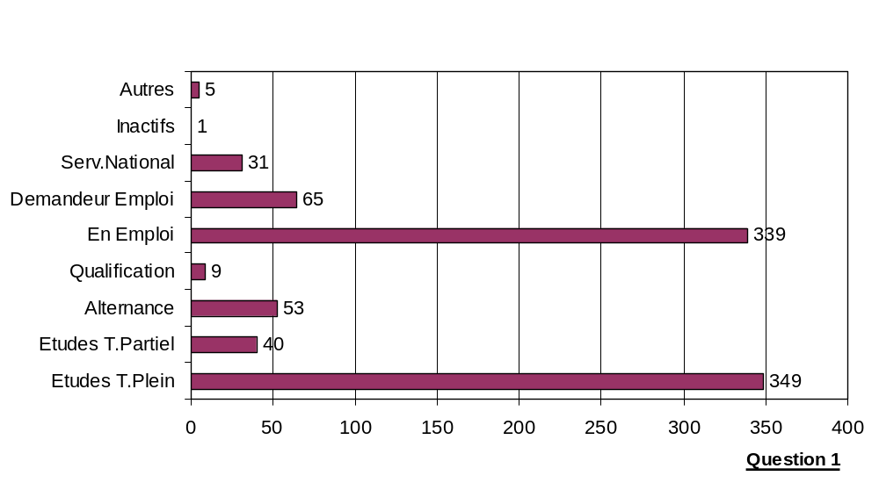
Situation 1999

Slide 36

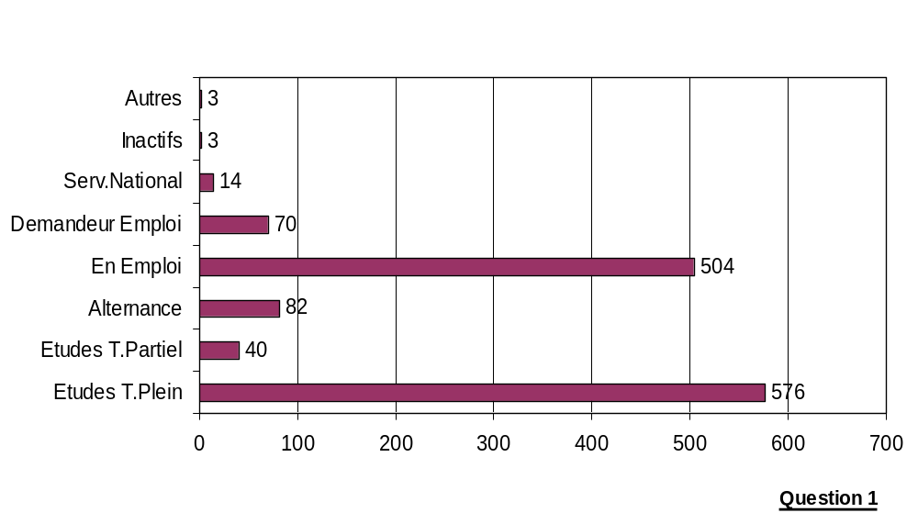
Situation 2000

Slide 37
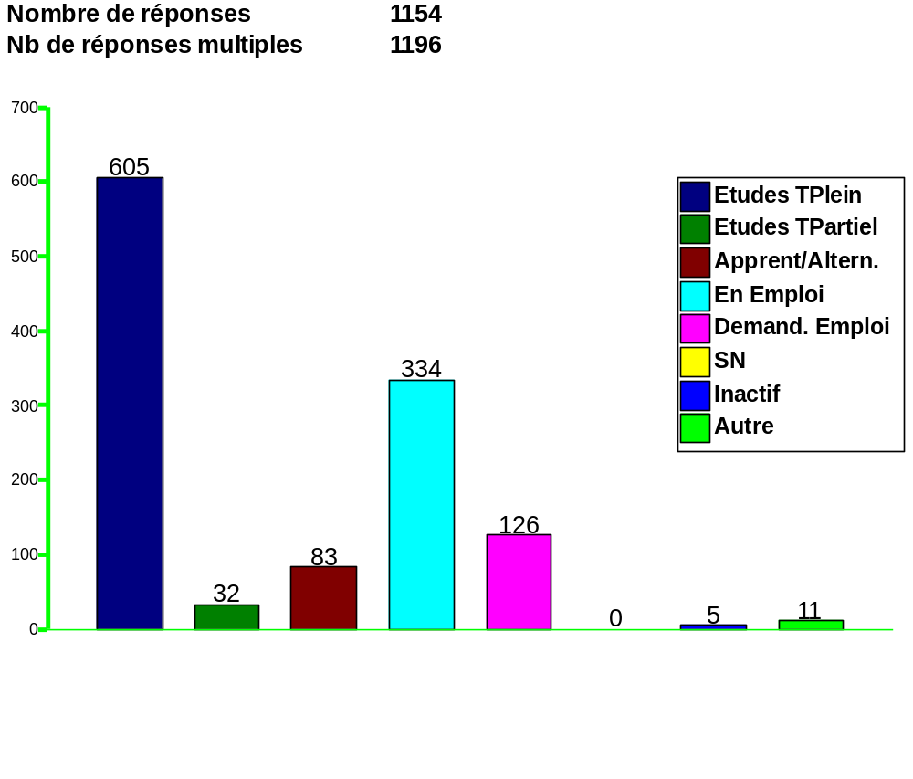
Situation 2001
Question 1

Slide 38
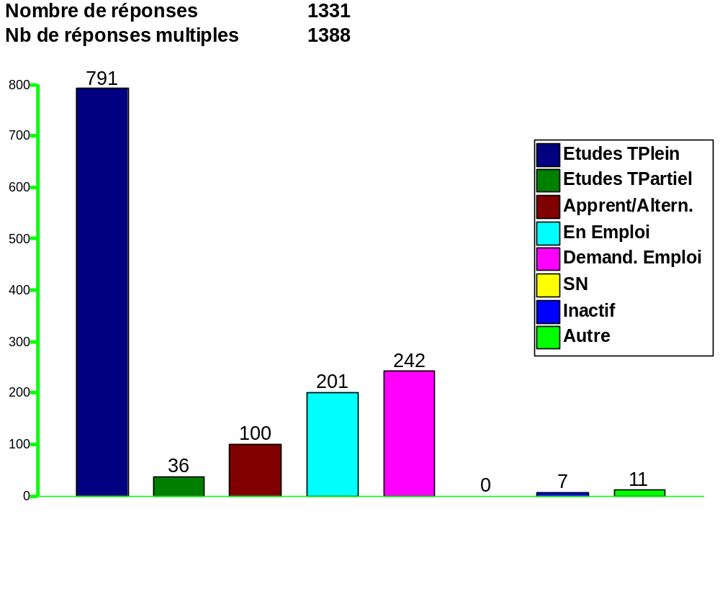
Situation 2002
Question 1

Slide 39
Situation 2003
Question 1

Slide 40
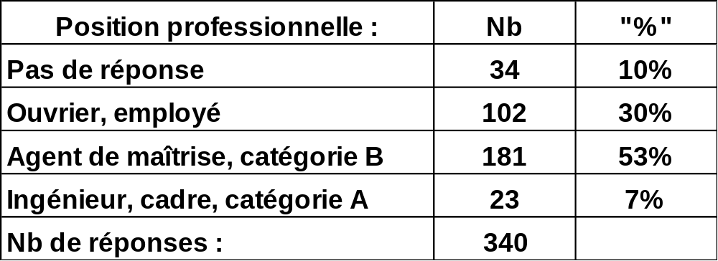
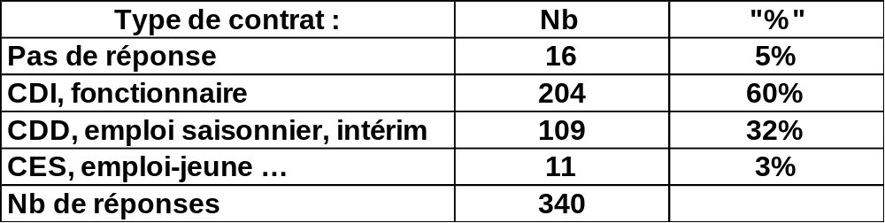
Le contrat (hors alternance) 1999
Question 17

Slide 41
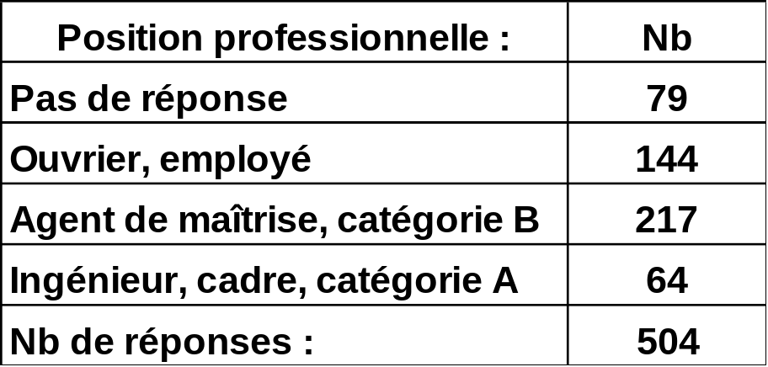
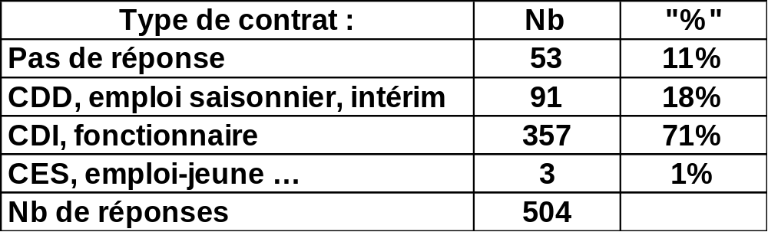
Le contrat (hors alternance) 2000
Question 17

Slide 42
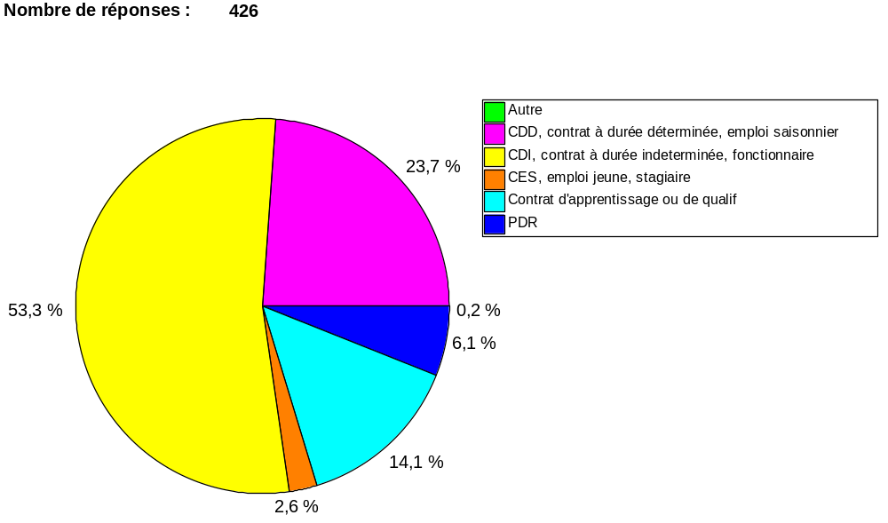
Le contrat 2001
Question 17b

Slide 43
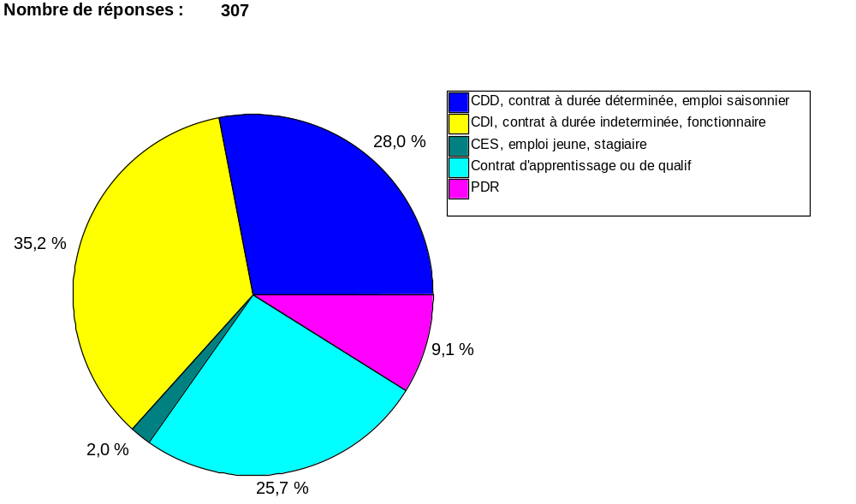
Le contrat 2002
Question 17b

Slide 44
Le contrat 2003
Question 17b

